Slide 1


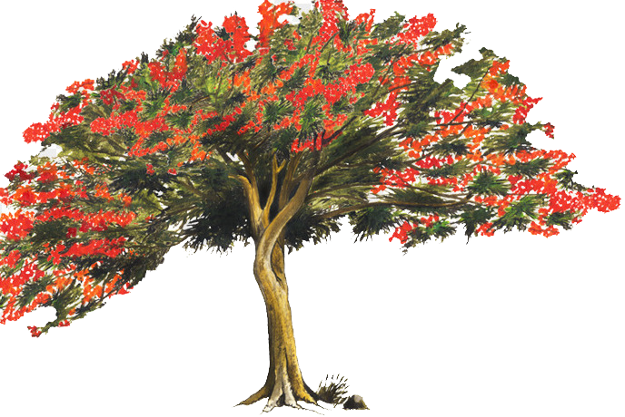


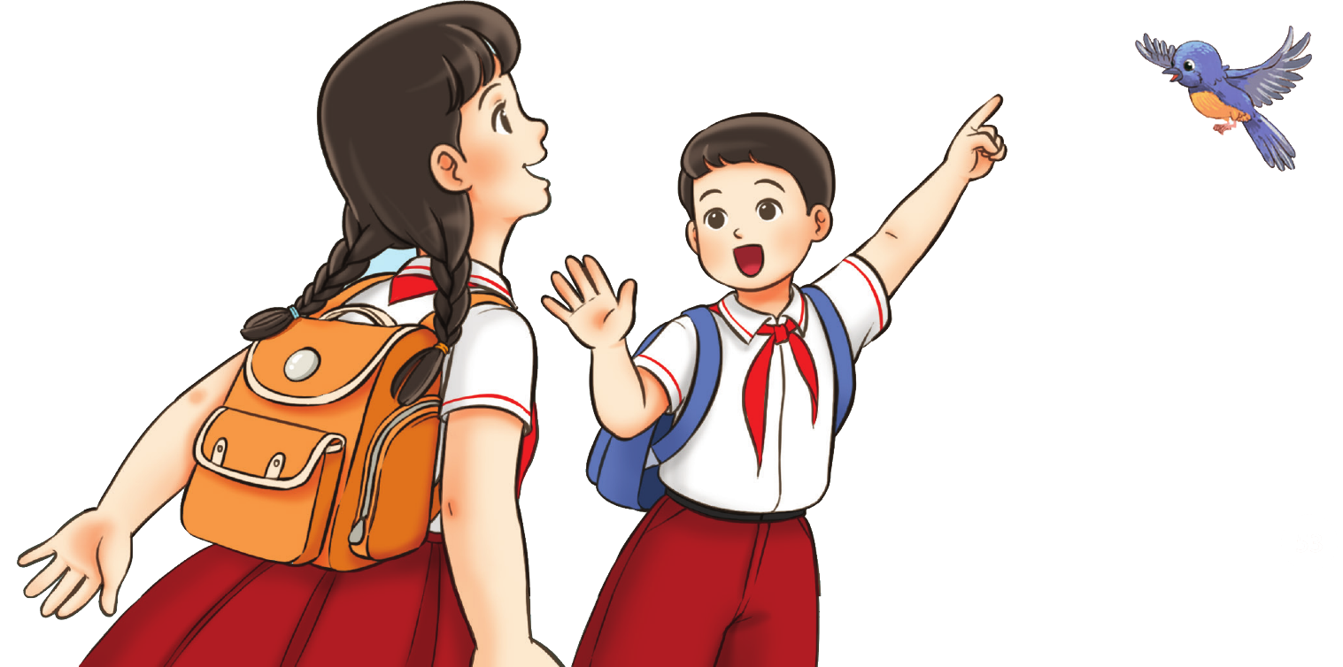

TIẾT 31
HỌC HÁT BÀI: KHÚC CA HÈ VỀ
Nhạc và Lời: Bích Liễu

Slide 2

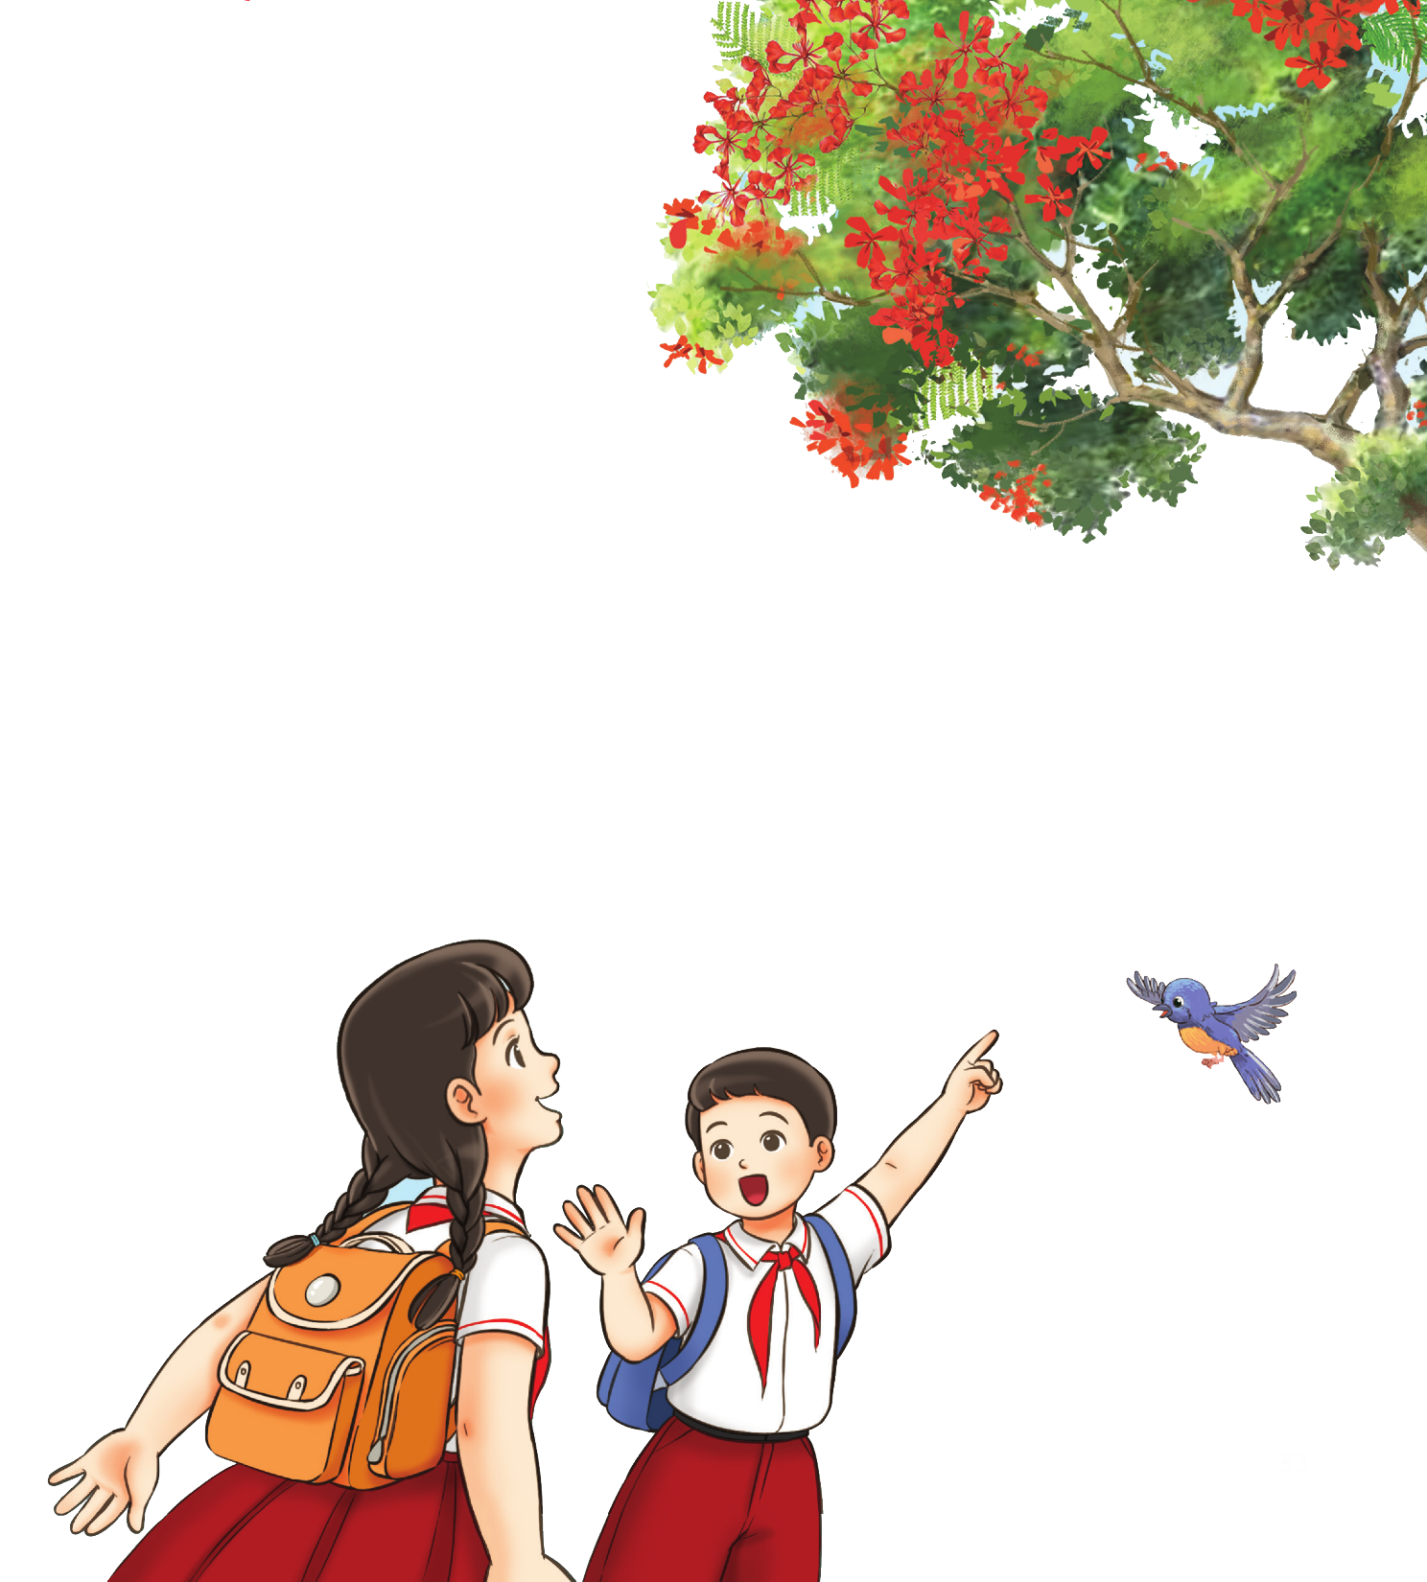

Hình thành
Giới thiệu
+ Nhạc sĩ Bích Liễu, sinh năm 1971, hiện đang sinh sống, làm việc ở trung tâm Âm nhạc và là hội viên Hội nhạc sĩ Thành phố Hồ Chí Minh. Nhạc sĩ tốt nghiệp trường Suối nhạc, khoá học của Hội Nhạc sĩ. Ngoài dạy học Âm nhạc ở trung tâm của mình, nhạc sĩ còn tham gia dàn dựng các tiết mục ca nhạc cho thiếu nhi.
+ Bài hát Khúc ca hè về viết ở nhịp 4/4 có giai điệu vui tươi, rộn ràng, lời ca thể hiện niềm vui, sự hân hoan đón chào mùa hè cùng nhiều kỉ niệm đẹp của tuổi học trò,...

Slide 3
(Lời 1):
Câu hát 1: Màu áo… tim em.
Câu hát 2: Nhặt cánh… hè về.
Câu hát 3: Mùa hè… ước mơ xa.
Câu hát 4: Hè về…thân thương.
Câu hát 5: La lá ….Bâng khuâng
Câu hát: La la la … ước mong.
Đọc lời ca

Slide 4
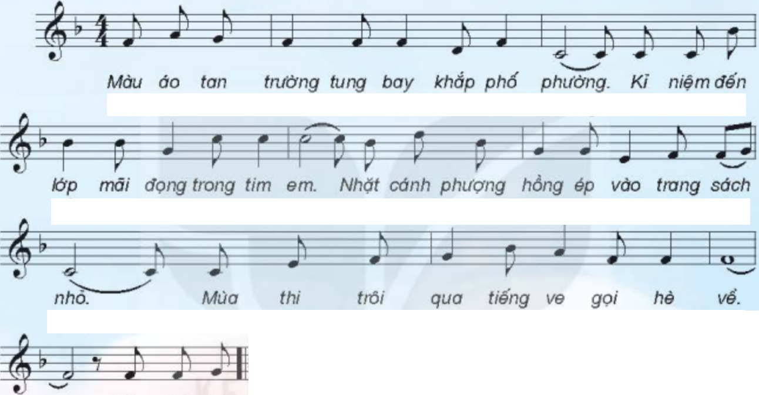

Câu 1+2

Slide 5
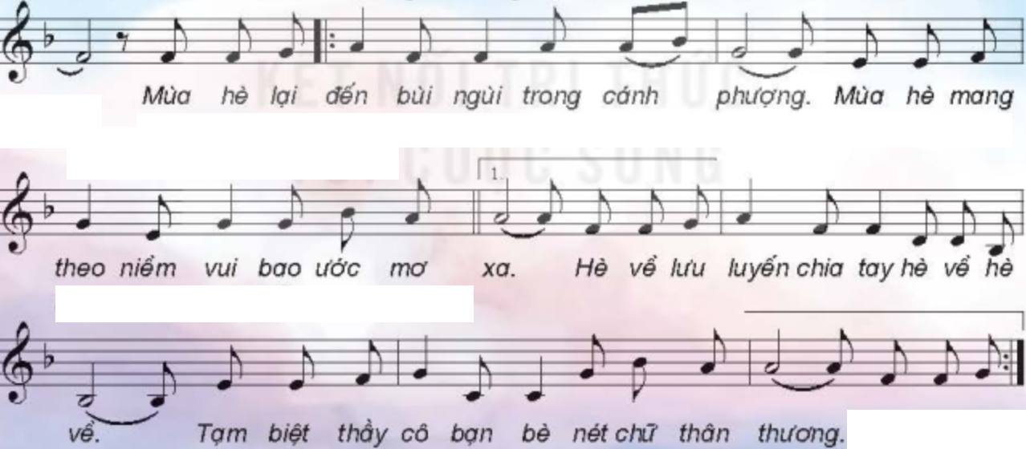
Câu 3+4

Slide 6
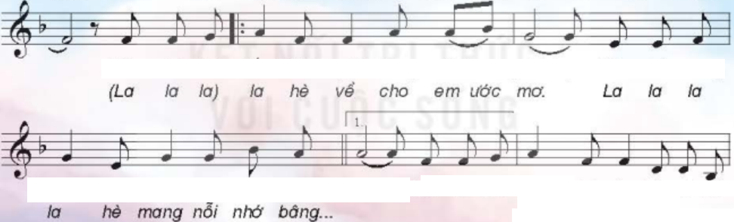
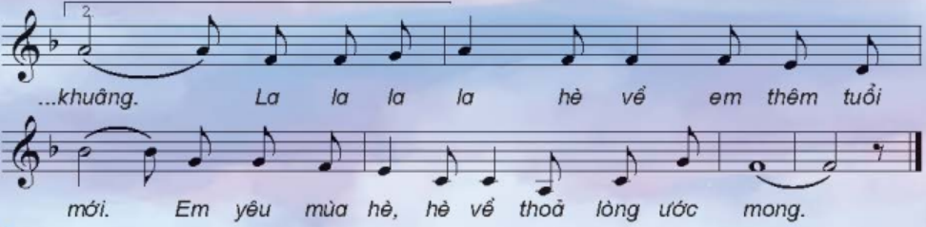
Câu 5+6(Bỏ qua khung 1)

Slide 7
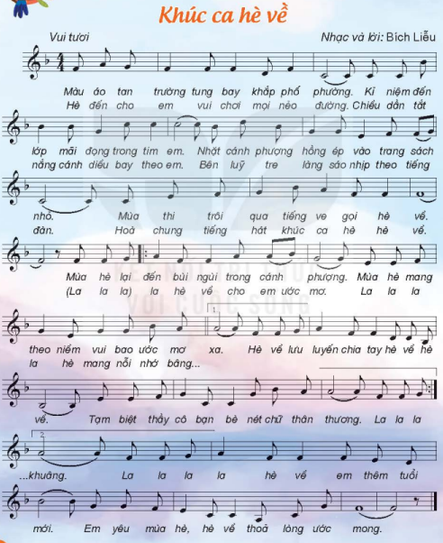

Luyện tập
Cả bài các hình thức

